Slide 1
El pasado sábado, 16 de noviembre un grupo de estudiantes y profesores de la Facultad de Medicina visitamos la colección de plantas medicinales del Jardín botánico Torrentes (Ibi, Alicante), de la mano de los Drs Segundo Ríos y Dr. Diego Rivera. Como colofón al acto se plantaron dos nuevas especies, donación de la Facultad de Medicina.

Slide 2
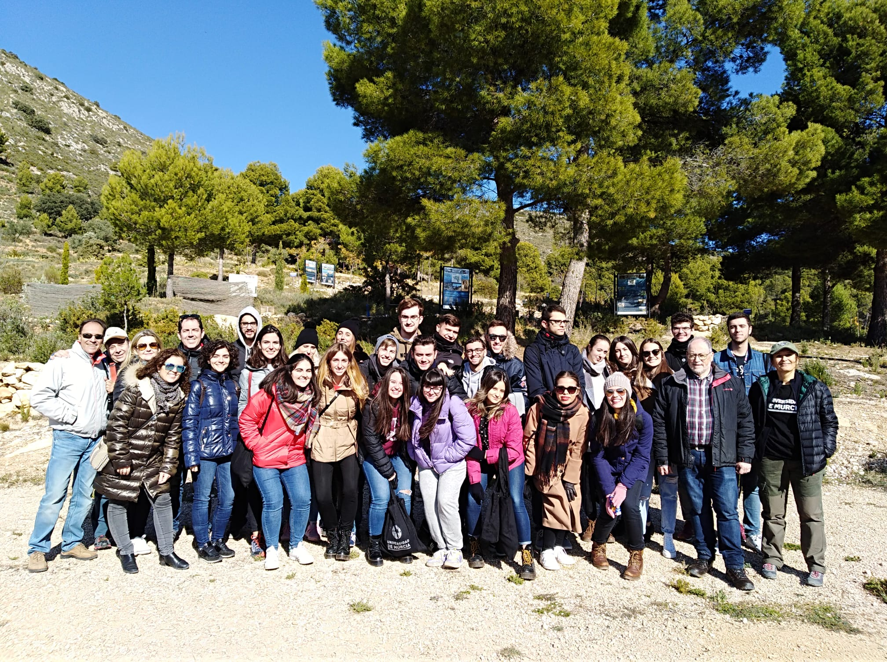

Slide 3
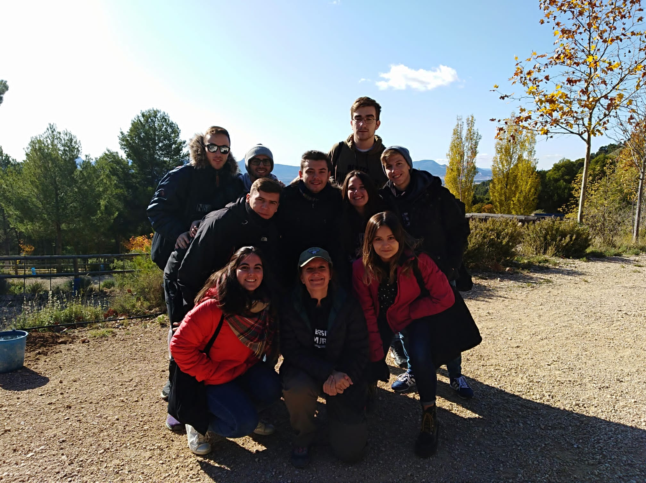

Slide 4
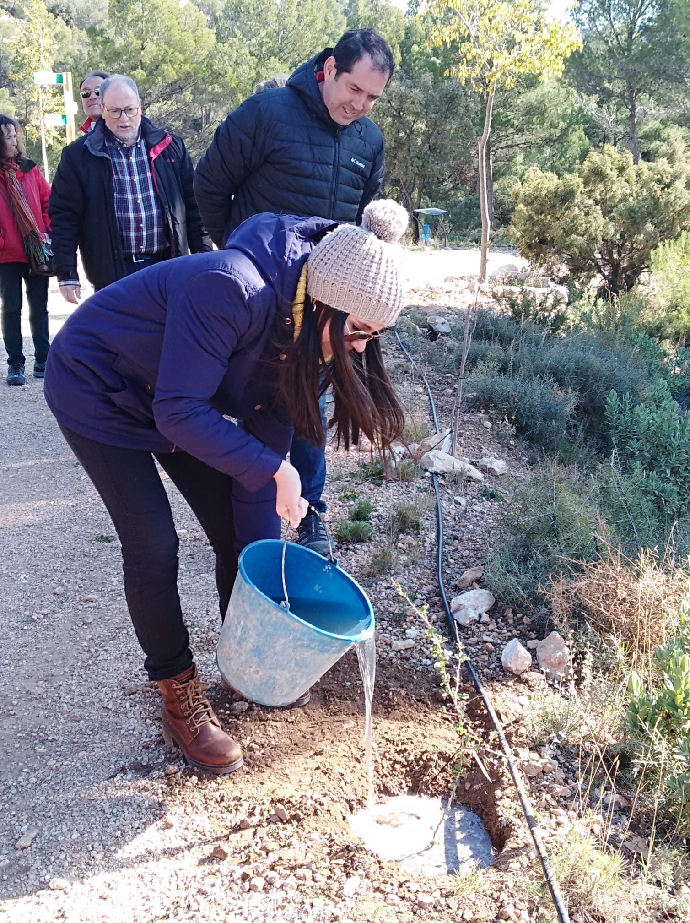

Slide 5
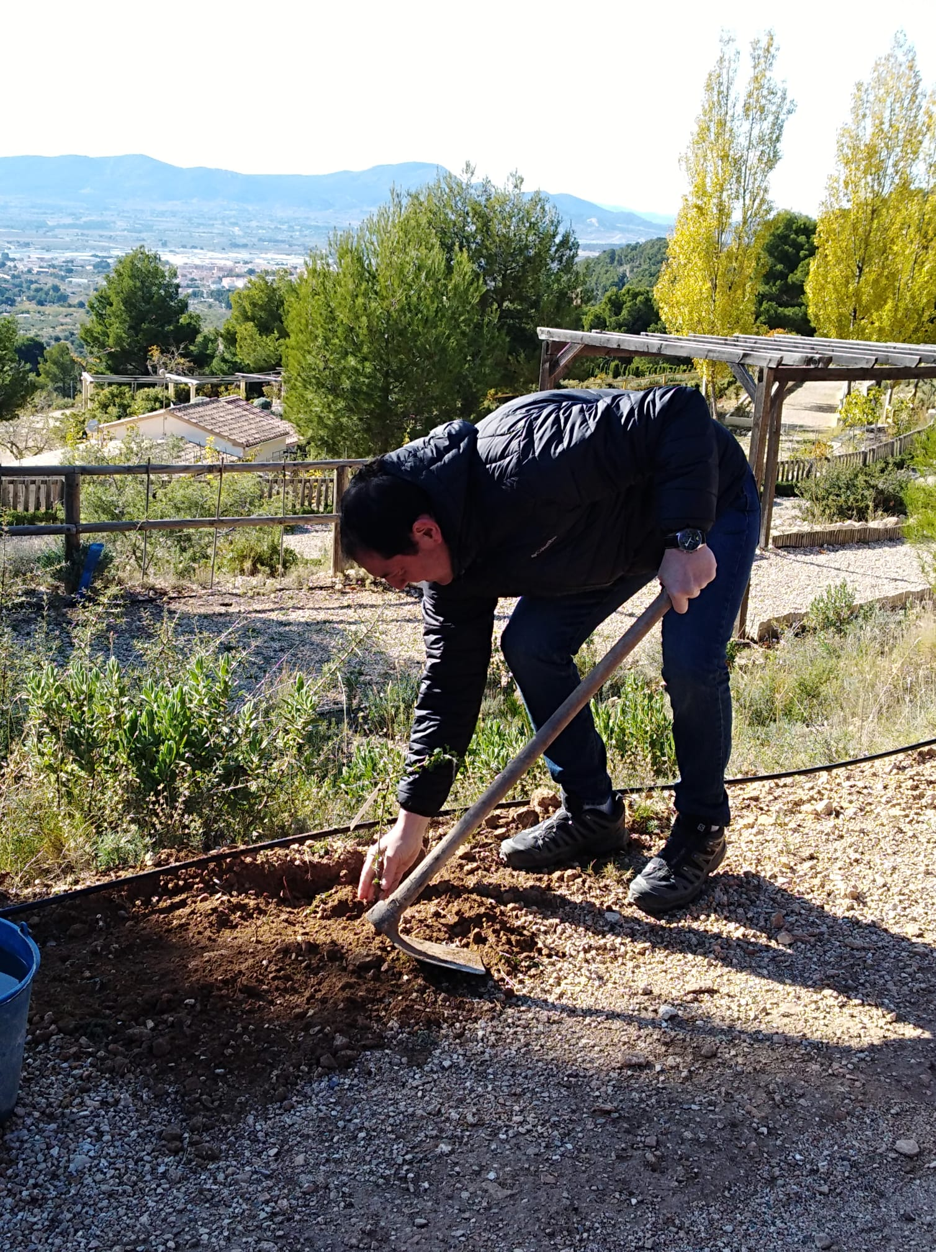

Slide 6
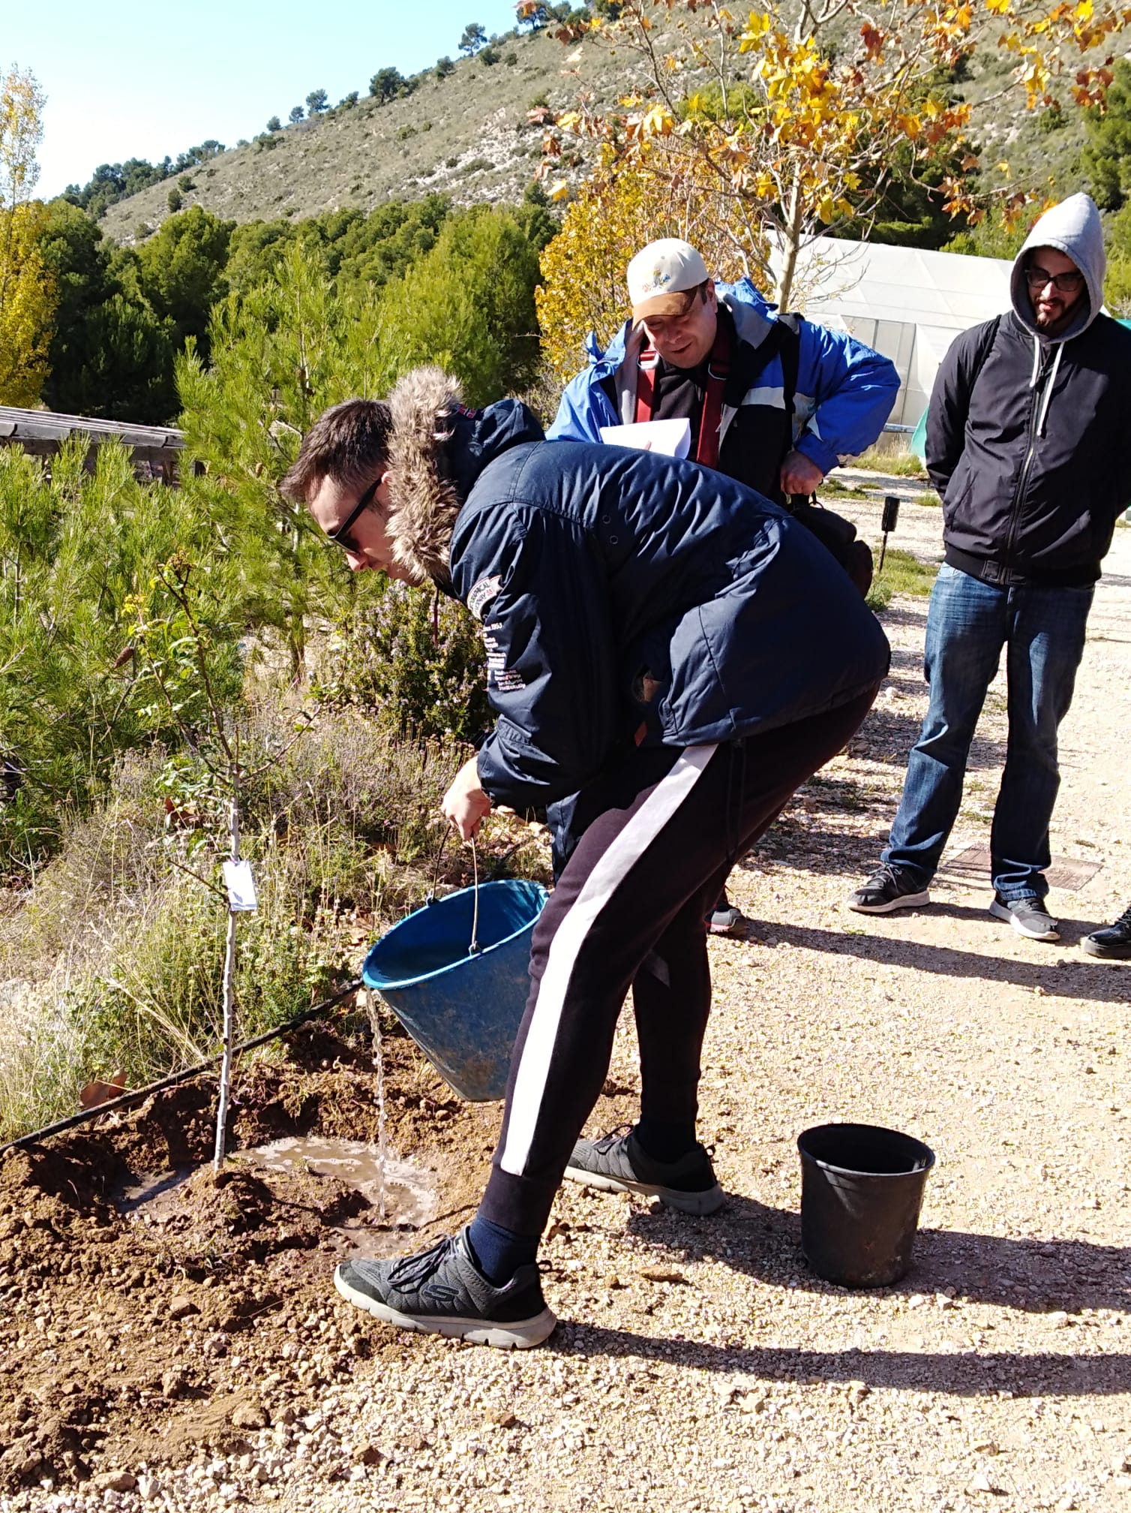

Slide 7
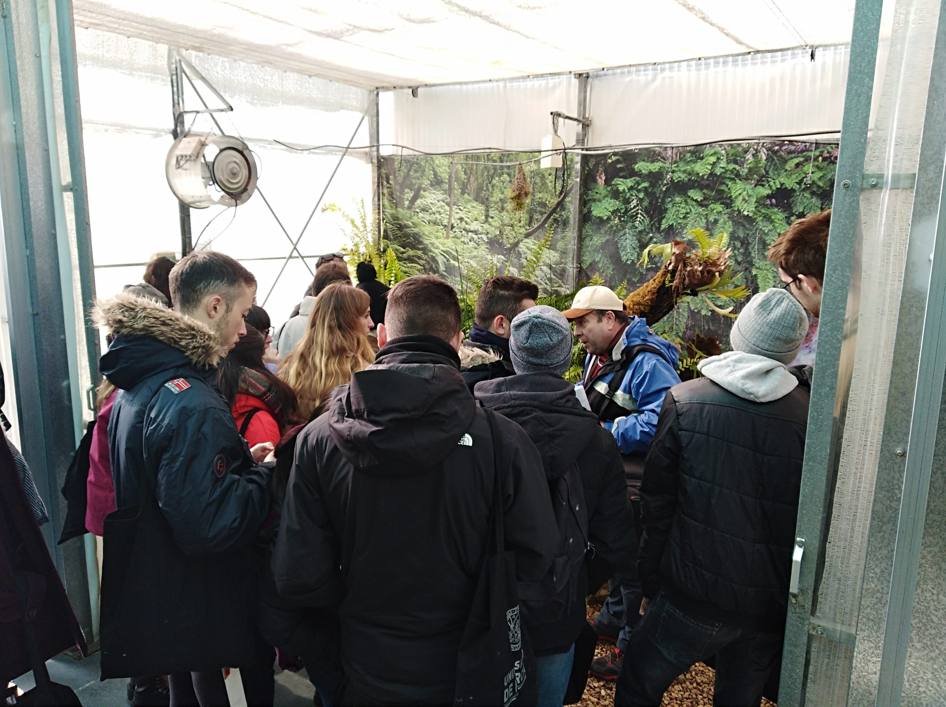

Slide 8
